Slide 1
SDET 프랙티스 소개
사례 : SaaS형 사용자 인증 서비스 어플리케이션

Slide 2
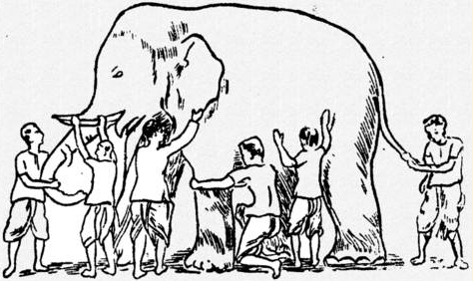
눈감고 SDET 만지기X
SDET은 뭐하는
사람이지?
SDET은 GUI 테스트 자동화하던데?
SDET은 예전의
QA야
SDET은 단위테스트 전문가야!!
SDET은 개발 해
준다던데?
SDET이 Junit코드 대신 짜준대
SDET은 자동화 툴이라던데?
EOE 제품 수행 사례를 통해 여러 다양한 SDET 프랙티스에 대한 개념 이해

Slide 3
SDET Asset
https://myshare.skcc.com/display/SDETSPACE
http://mygit.skcc.com/projects/SDETSPACE/repos/test_edu_materials/browse
SDET에 대한 소개
교육 Materials
SDET이란
SDET 상세수행 프랙티스 소개
- 협업 프랙티스 5개
- 기능 테스트(자동화) 7개
- 비기능 테스트 4개
- 자동화 환경 구축 2개
- 형상/버전관리 2개 등
(교재) 기본교육교재
(교재) 테스트 자동화 기본 교재
교육 참조소스.zip
테스트 대상 코드(웹프로젝트)
20개
수행프랙티스 샘플(템플릿) 코드)
교육 및 양성
Rest-assured 테스트 샘플 프로젝트
Selenium 테스트 샘플 프로젝트
SDET 양성방안 초안(2017.03)
기본교육
테스트 자동화 기본 교육
(구상중) 심화 워크샵
수행 사례별 자산
[EOE] test-assured 프로젝트
[EOE] test-gui 프로젝트
[WatzEye] 서버 HTTPUnit 테스트 프로젝트
[WatzEye] 클라이언트 CodedUI 테스트 코드 일부
SDET 수행사례
(템플릿) 테스트 계획, 테스트 분석/설계 등
(2016.09) WatzEye 3.0
(2017.03) DEP 착수
(2017.08) EOE

Slide 4
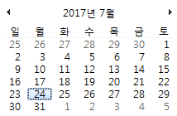
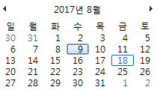
프로젝트?
제품명 : EOE?
EOE 자체는 수행 팀원이 T/F 성격으로 모여있던 808호를 의미. T/F가 중간에 해체(?)됨을 아쉬워하며 자체적으로 수행 아이템을 선정하고 수행하게 된 제품명으로 eoe를 사용. SaaS형 사용자 인증 서비스 제품
SaaS형 사용자 인증 서비스?
일반적인 어플리케이션에서 반복적, 공통적으로 구현되는 ‘사용자 등록/관리’, ‘로그인’ 기능들을 SaaS형태로 제공해 주는 서비스 (*BaaS: Backend as a Service 의 한 구현 사례)
수행기간 및 특이사항
. 특이사항: 해당 제품은 상용화가 목적이 아닌 파트 내부 기술검토 및 수행 프로세스 경험을
쌓기 위한 목적으로 수행
. 12워킹데이(2017.07.24~08.09)
[테스트 분석 및 설계 2MD, 서버 API 스펙 분석 및 테스트 5MD, 매뉴얼 테스트 1MD, 클라이언트 테스트 3MD,
자동수행 환경 구축 0.5MD, 수행내용 정리 0.5MD = 12MD]
. 개발이 어느 정도 진행된 후에 테스트 수행
. 제품의 품질/테스트 관점 보다는 SDET의 각 프랙티스를 적용해 보는 수준으로 접근

Slide 5
프로젝트 구성 1/2 - 업무기준
업무기준
테스트 대상
어플리케이션 관리자
GATEWAY
서비스 포탈
…
AA 어플리케이션
테스트 대상
사용자 관리,
인증 서비스
…
BB 어플리케이션
일반 사용자
…
…

Slide 6
프로젝트 구성 2/2 – 아키텍처 기준
아키텍처 기준
테스트 대상
서비스 포탈
::Angular2
고객 어플리케이션
Firebase
테스트 대상
ToDo
Swagger
SpringBoot
Spring RestTemplate
SpringJPA::Hibernate
heroku
Maria DB

Slide 7
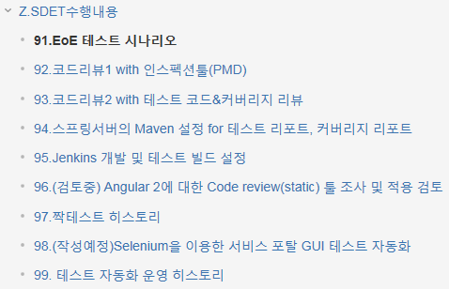
SDET 수행 내용 (요약)
테스트 대상
서비스 포탈
::Angular2
테스트 대상
Swagger
SpringBoot
Spring RestTemplate
SpringJPA::Hibernate
Maria DB
8개

Slide 8


다음 시간에
고객과 제품을 생각하는 SDET 으로써…

Slide 9
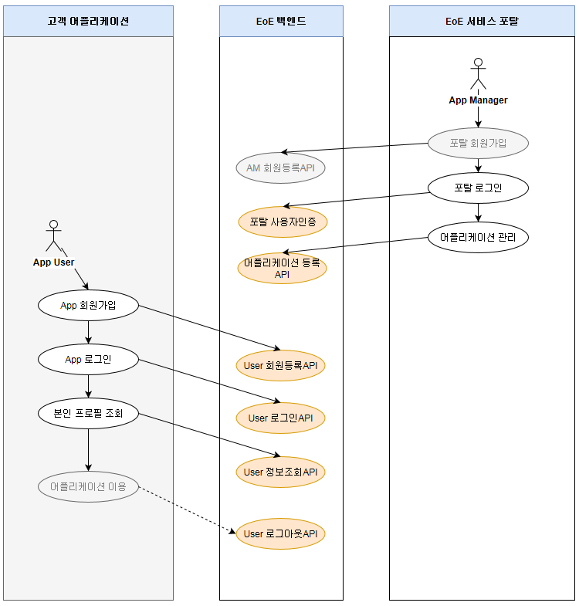
EoE 분석 (기본 업무흐름 도출)
. 목적
- 테스트 시나리오 작성을 위한 EoE 서비스 분석 작업,
- 백엔드(Rest API), 프론트 엔드(서비스 포탈)별로 사용 시나리오 분석 및 테스트 시나리오 작성
. 작성 항목
- 전체 기본 워크플로우
- 백엔드 API 레벨 호출 흐름
- 프론트엔드 단위업무, 전체 테스트 시나리오
. 상세내용 링크
- https://myshare.skcc.com/pages/viewpage.action?pageId=29596472
…

Slide 10
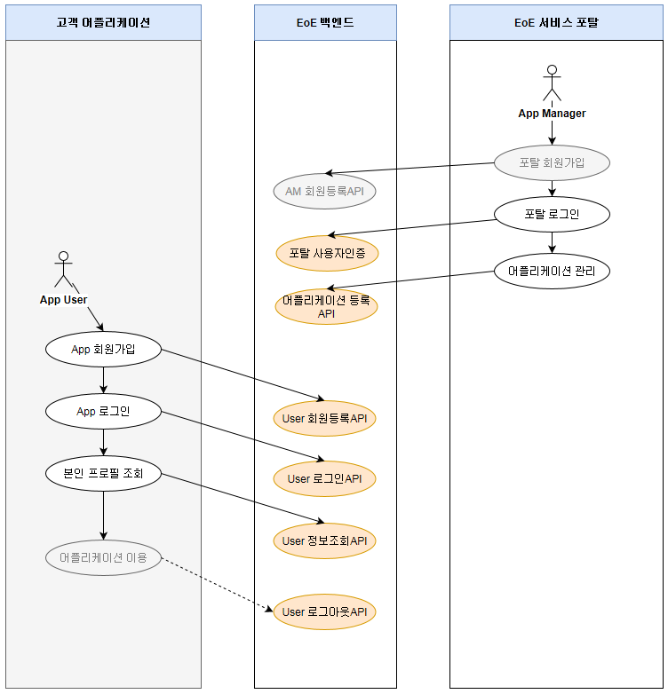
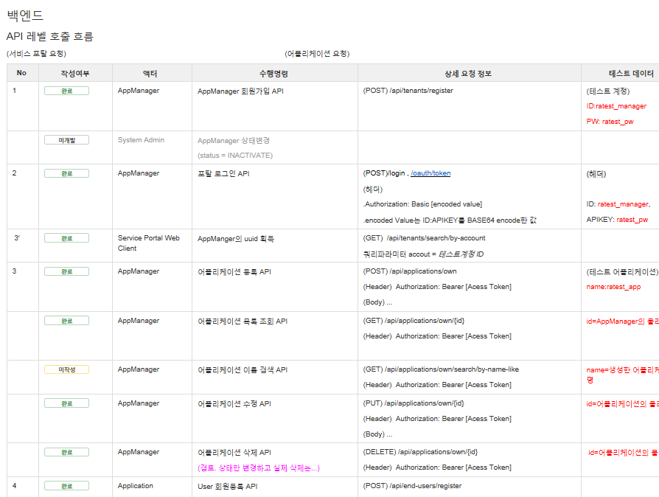
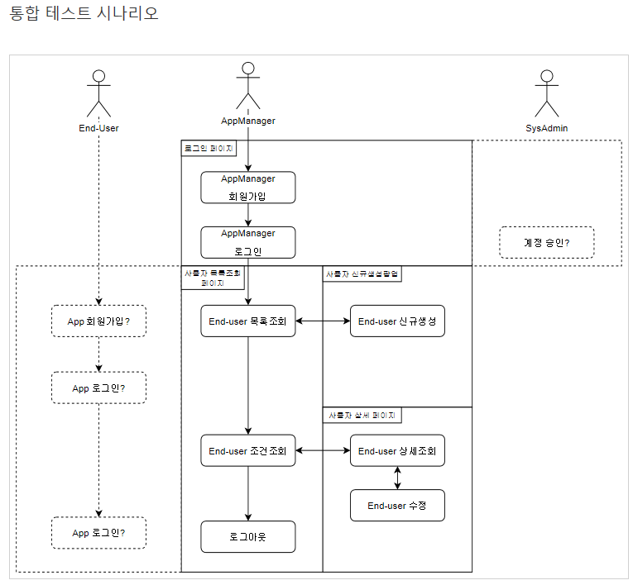
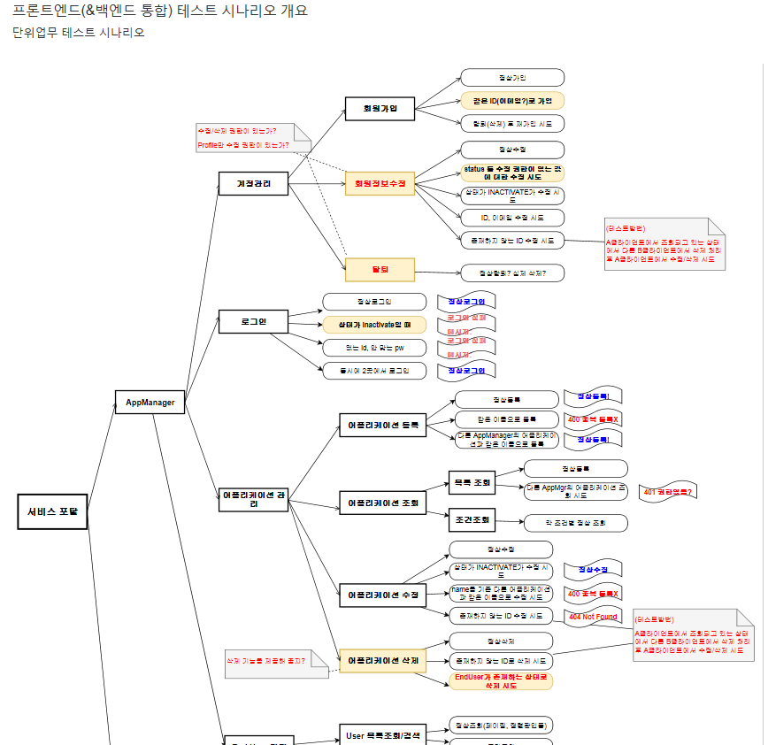
업무 분석 및 테스트 케이스 분석
01.전체 흐름 이해
02.백엔드 레벨 흐름 도출
05.통합 흐름 정의
03.개별 업무별 구성 도출
04.개별 업무별 테스트 케이스 도출
앞 단의 내용을 ‘간단하게’, ‘업무단위로 풀어서’, ‘팀원 눈높이’로 번역 / 테스트 케이스를 개발 전에 같이 고민하고 공유

Slide 11
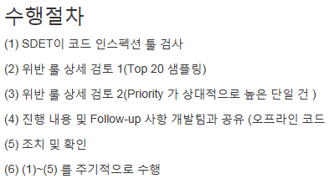
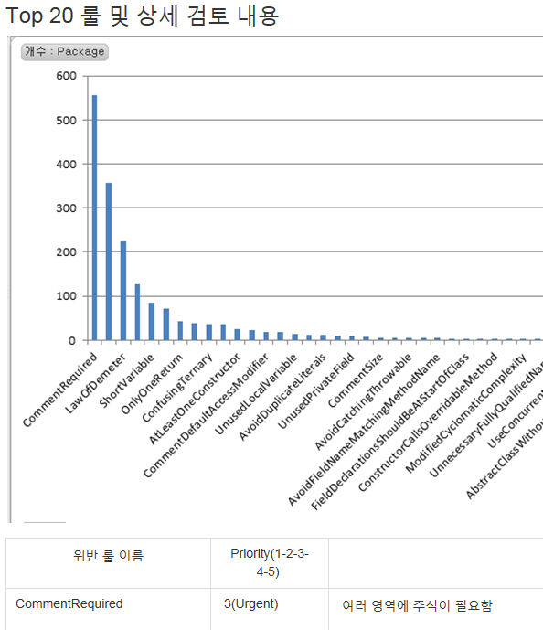
백엔드 코드검토 1/2
. 목적
- 백엔드 Java 코드에 대해 코드 인스펙션 툴과 테스트 커버리지 기반으로 리뷰 수행
. 작성내용(항목)
- 수행절차, 상세 검토내용
. 상세내용 링크
- https://myshare.skcc.com/pages/viewpage.action?pageId=29597805
- https://myshare.skcc.com/pages/viewpage.action?pageId=29597808
[ 1/2 코드 인스펙션 툴을 활용한 코드 리뷰 접근 ]

Slide 12
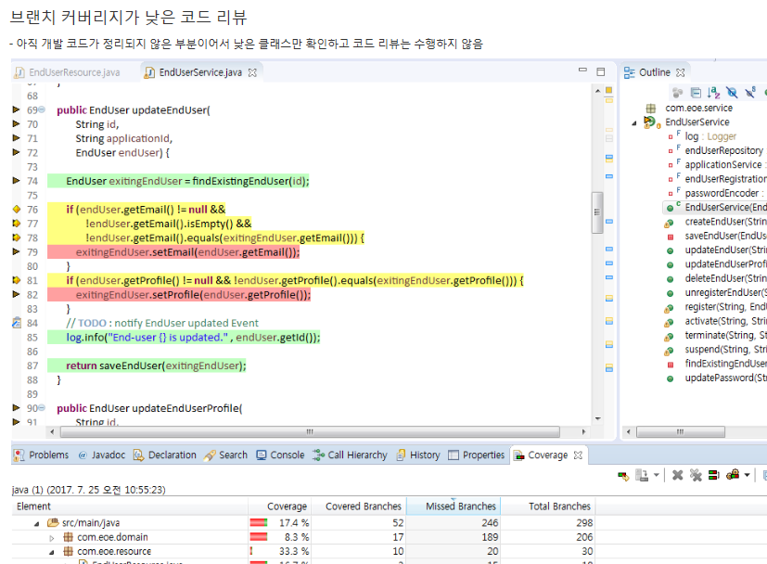
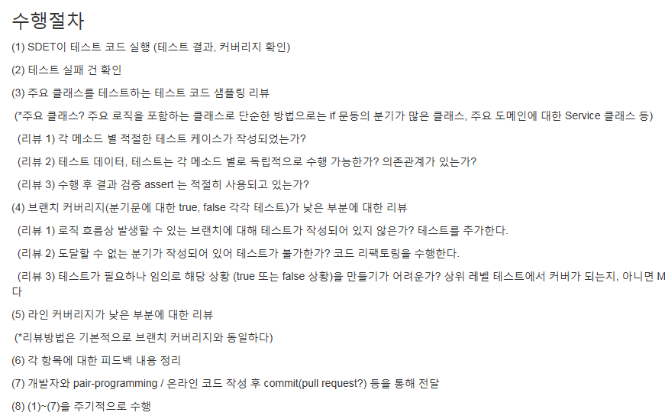
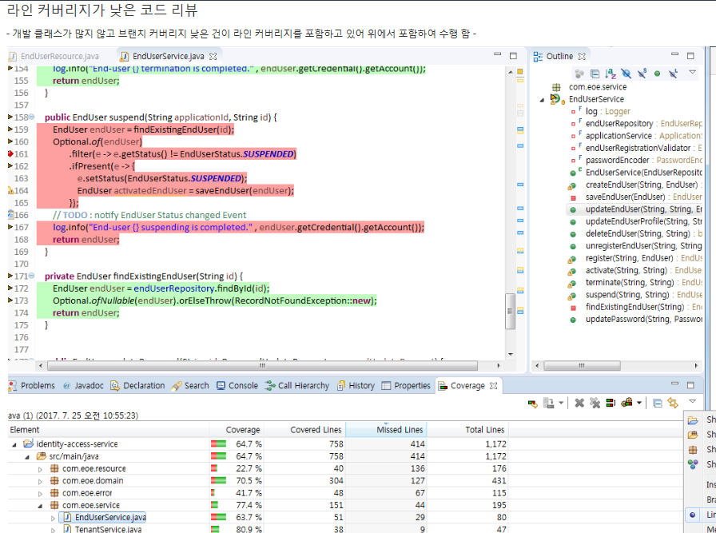
백엔드 코드검토 2/2
[ 2/2 테스트 커버리지를 활용한 코드 검토 ]
커버리지 측정, 코드 인스펙션이 코드 품질을 높이기 위한 시작점으로

Slide 13
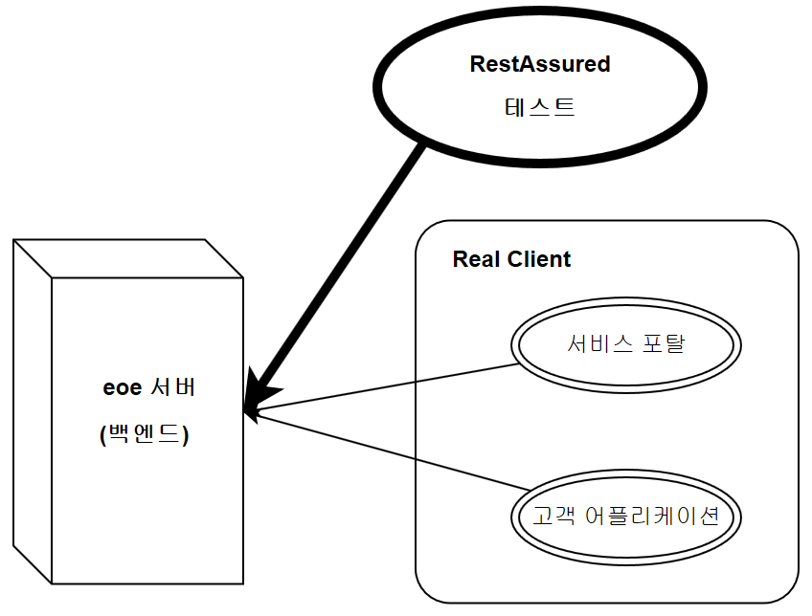
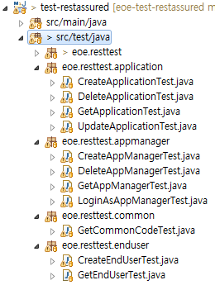
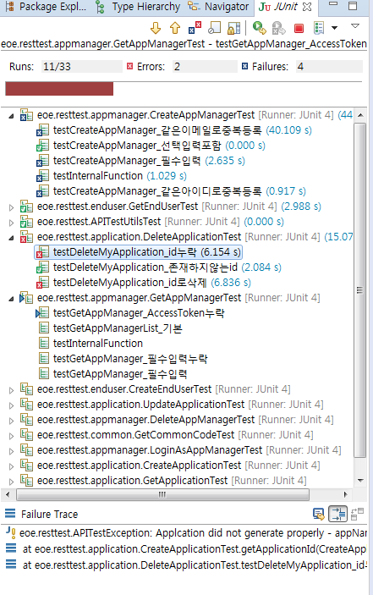
백엔드 REST API 테스트 1/2
. 목적
- 백엔드 Restful API에 대한 테스트 코드 작성
. 작성내용(항목)
- 테스트 케이스 도출
- RestAssured 기반의 테스트 코드 작성
- (Jenkins를 이용한 자동 수행)
. 상세내용 링크
- https://myshare.skcc.com/pages/viewpage.action?pageId=29609190
- http://mygit.skcc.com/projects/DEP/repos/eoe-test-restassured/browse
또 하나의 제품인 REST API에 대해 API 설계 관점으로 접근 / API 레벨에서의 자동화(자동화 RoI가 좋은 영역)

Slide 14
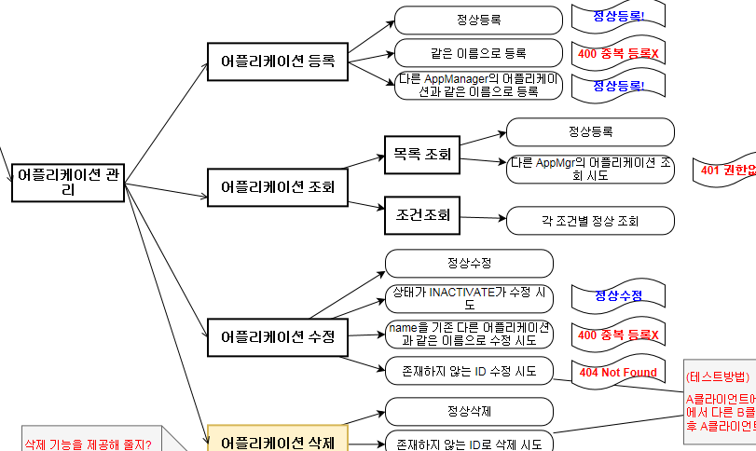
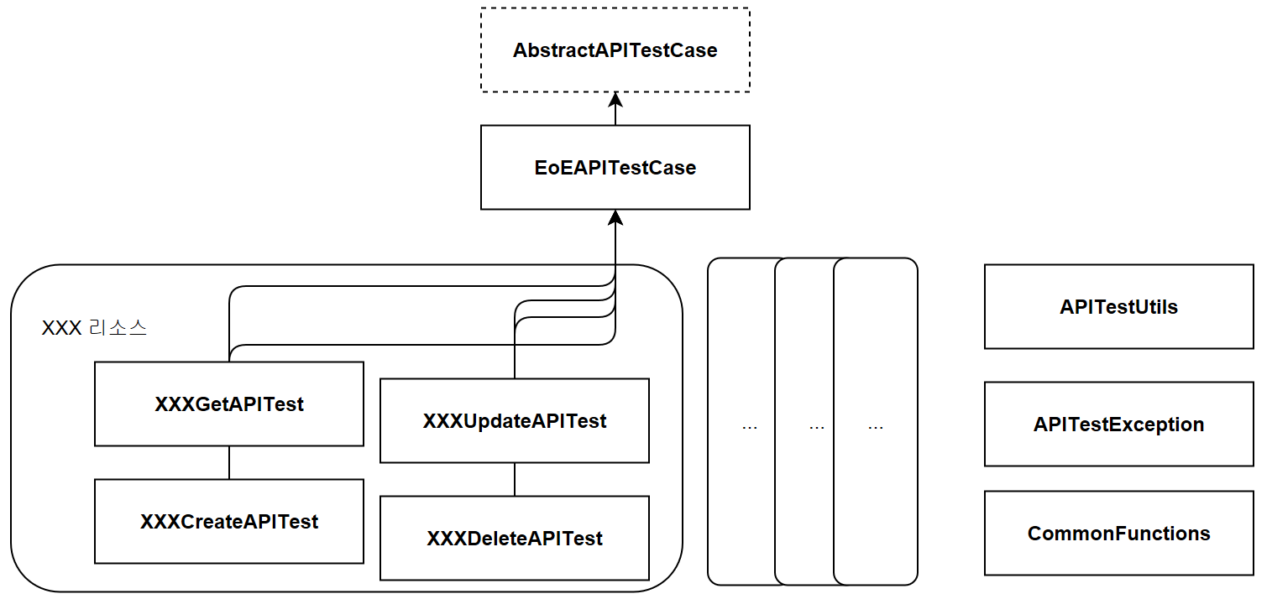
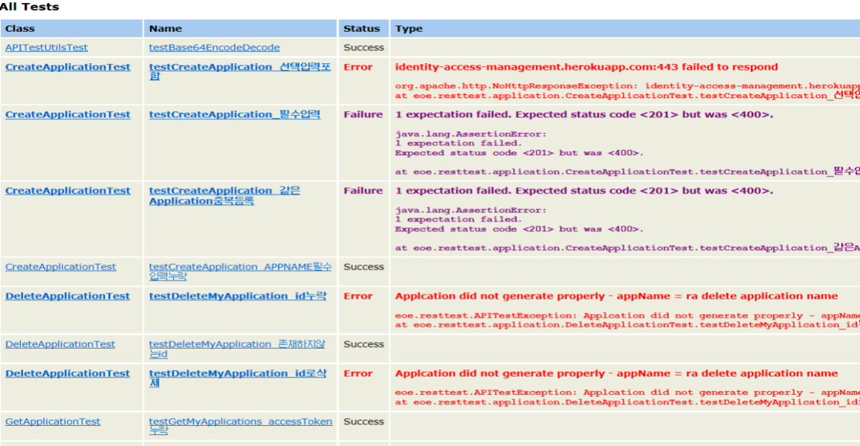
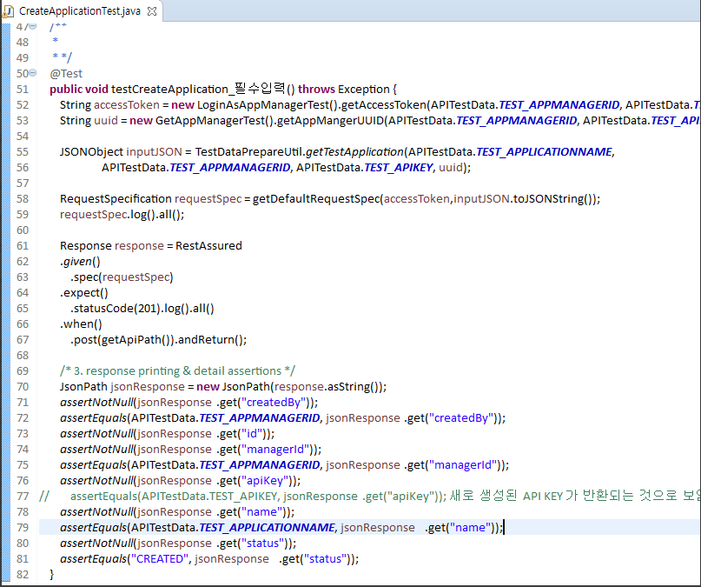
백엔드 REST API 테스트 2/2
[ 테스트 케이스 ]
[ RestAssured 테스트 코드 ]

Slide 15
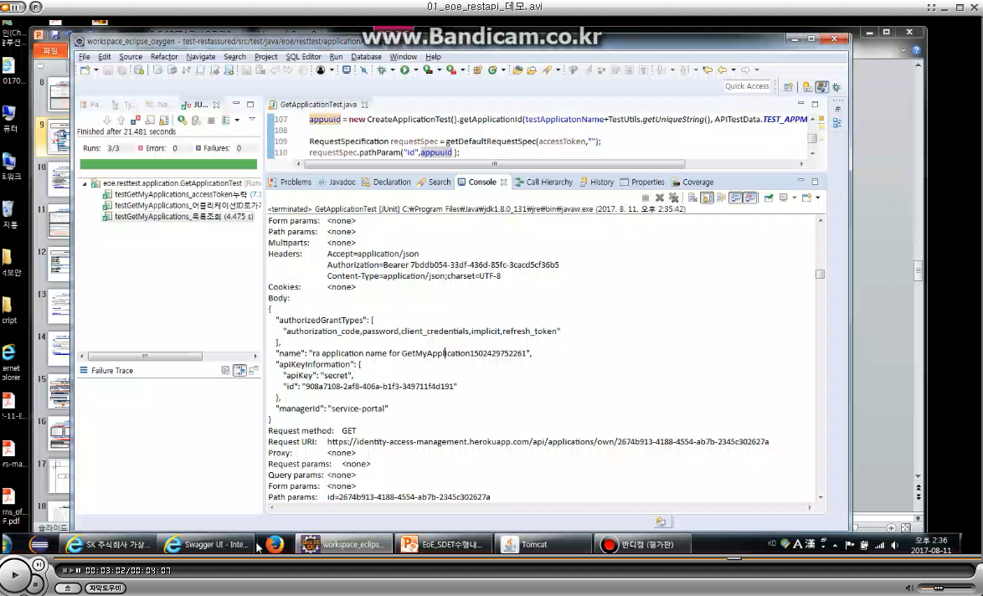
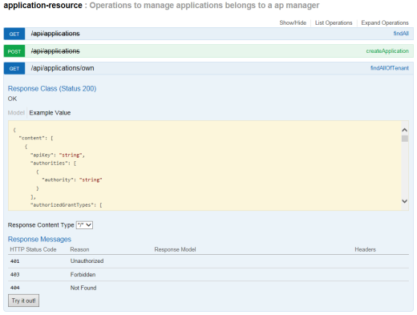
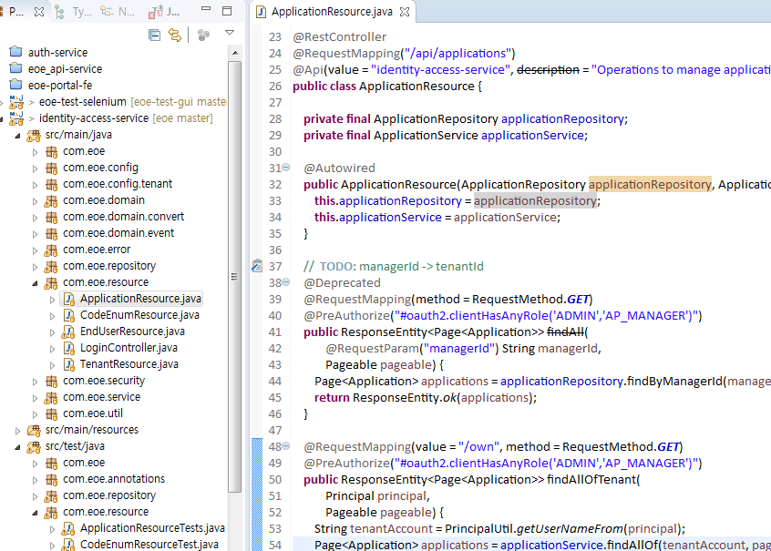
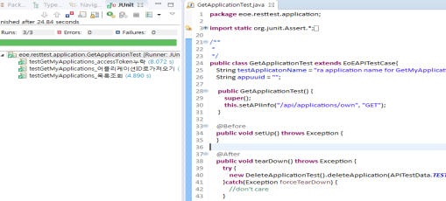
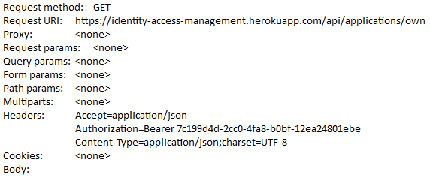
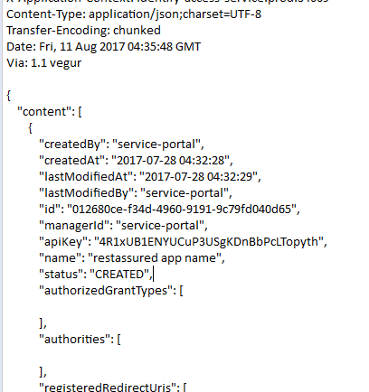
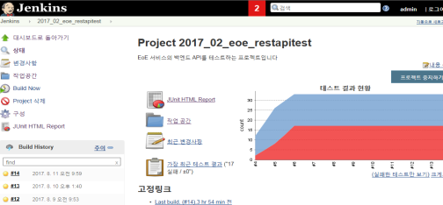
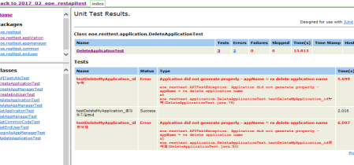
EoE REST API 테스트 시연 동영상
(GET) 조회
API와 스펙에 대한 분석
(GET) 검색
AppManager
Application
(POST) 등록
(PUT) 수정
(DELTE) 삭제
내 전체 목록조회
GetApplicationTest
특정ID 조회
권한없이 조회시도
다른 Manager가 만든 Application 조회시도
Application에 대한 조건조회(검색) - 생성요청
테스트 케이스 도출
테스트 수행

Slide 16
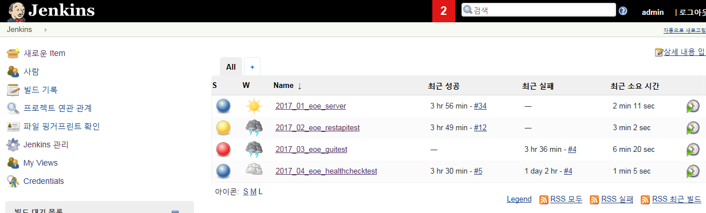
Jenkins 테스트 빌드 설정 1/2
. 목적
- Jenkins와 스크립트를 이용하여 테스트 수행을 자동화
- 테스트 커버리지 등을 측정
. 작성내용(항목)
(1) 개발 빌드 및 JUnit 테스트, 테스트 커버리지 측정 - (완료)
(2) jenkins 장비를 테스트용으로 사용하기 위해 was 부트 작업
← (이슈 있어서 방안 모색 중)
(3) Jenkins 통해서 heroku 배포 자동화
← (needs가 있는지 파악)
(4) Restassured를 이용한 REST API 테스트 자동화 - (완료)
(5) Front-end GUI 테스트 자동화 - (완료)
. 상세내용 링크
- http://10.250.46.233:9080/jenkins
- https://myshare.skcc.com/pages/viewpage.action?pageId=29600539
0) 로컬 PC Jenkins 접속정보
: http://10.250.46.233:9080/jenkins/job/2017_01_eoe_server/
: guest / guest
* 정상인 수석 개인장비로 특정 목적/시간대에만 로딩 함(매일 아침 Daily Check)
1) 향후 MyBuild와 Master-Slave 구성

Slide 17
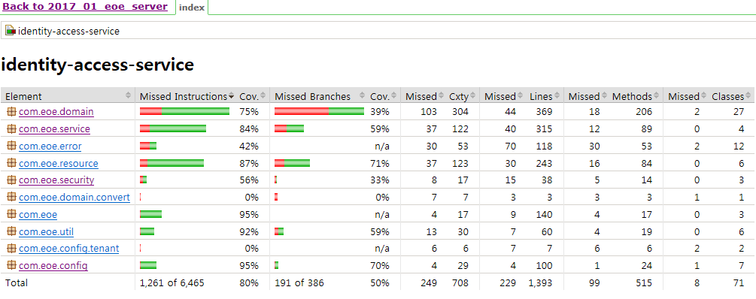
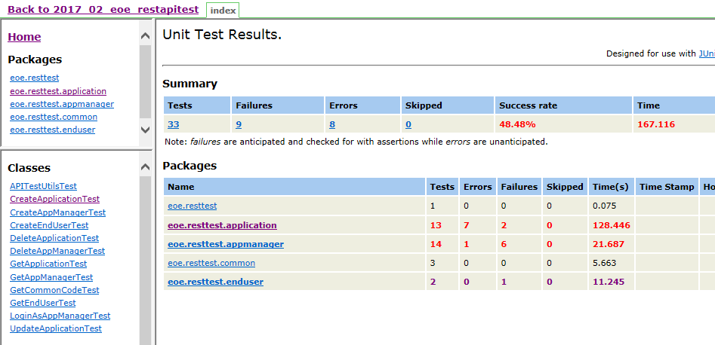
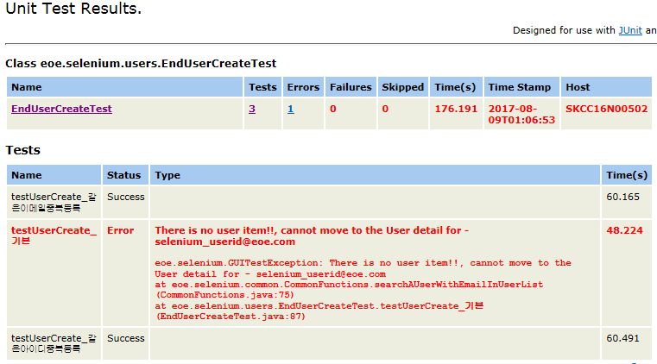
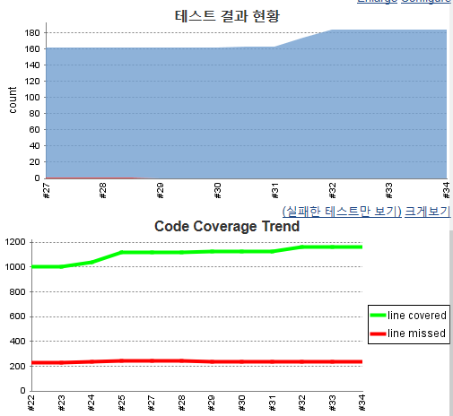
Jenkins 테스트 빌드 설정 2/2

Slide 18
Jenkins 시연
Job1) 서버단 로컬 테스트(개발코드 컴파일, Junit 테스트, 커버리지)
Job3) GUI 단위업무 테스트
개발 프로젝트 현행화
개발코드 컴파일
테스트 코드 컴파일
테스트 실행
테스트 커버리지 측정
Jenkins 리포트 생성
테스트 프로젝트 현행화
테스트 스크립트 컴파일
테스트 실행
테스트 리포트 생성
Job2) 서버단 REST API 테스트
Job4) GUI 헬스체크 테스트
테스트 프로젝트 현행화
테스트 스크립트 컴파일
테스트 실행
테스트 리포트 생성
테스트 프로젝트 현행화
테스트 스크립트 컴파일
테스트 실행
테스트 리포트 생성

Slide 19
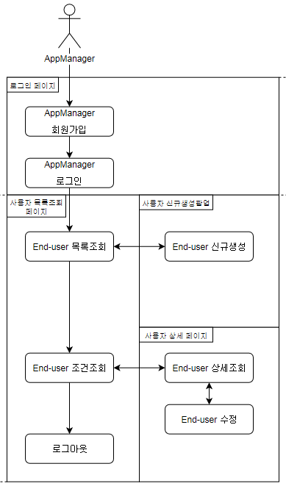
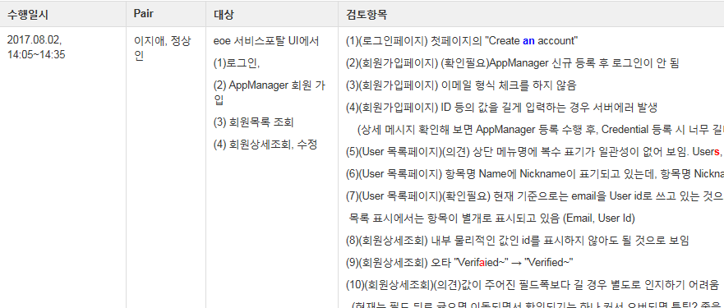
서비스 포탈 짝 테스트
. 목적
- 서비스포탈 프론트엔드 대상으로 30분간 개발자와 같이 테스트를 수행
- 도출한 내용은 개별 결함으로 등록하지 않고 바로 공유 및 히스토리 페이지에 기록
. 작성내용(항목)
- 수행일시, Pair, 대상, 도출항목 기록
. 상세내용 링크
- https://myshare.skcc.com/pages/viewpage.action?pageId=29604721

Slide 20
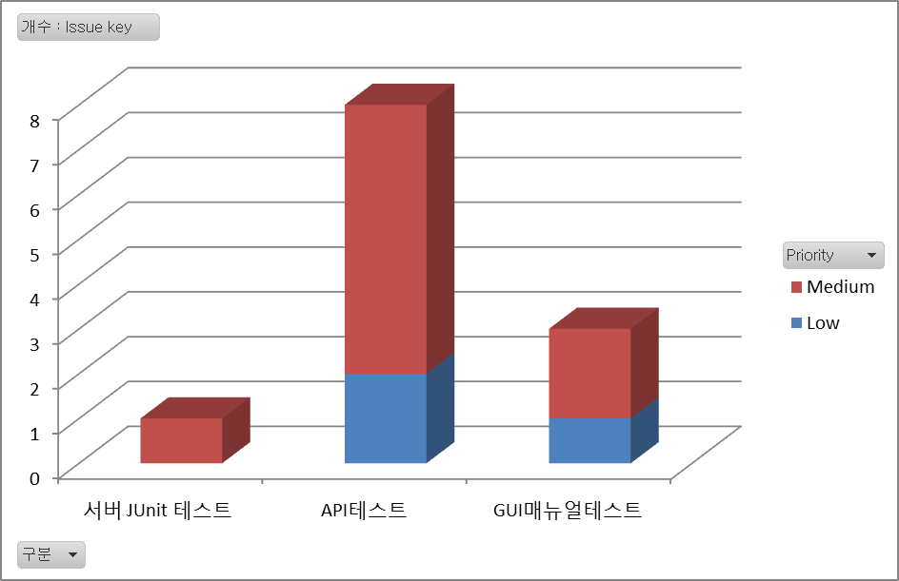
※ Jira 결함현황
☞ 기본적으로 제품의 목표 품질 수준은 높지 않아 제한적으로 테스트 수행 및 결함 관리 함
☞ 같이 확인하는 과정(짝 테스트, 코드레벨 Pair 확인)에서 같이 확인한 건은 결함관리 시스템에 등록되어 있지 않은 경우가 많음
[ 각 영역/심각도(Priority 차용)별 결함현황 ]
[ 각 영역별 결함 Example ]
( 서버 Junit 테스트 결함 Example )
tenantService.createTenant 를 호출하면 코드 상(스샷#2) tenantRepository.save 를 두 번 수행하는데 JUnit 코드 상에서는 1번만 호출되어야 한다는 검증을 수행하여 테스트 실패하고 있음. 2번 호출 확인되도록 수정하거나 해당 검증 생략 필요
( REST API 테스트 결함 Example )
UpdateApplicationTest.java > testUpdateApplication_기본
. 요청정보 : "/api/applications/own/\{id}", "PUT"
. 내용 : Update Application에서 입력하지 않은 값(null)에 대해 null로 update가 됨
( GUI 테스트 결함 Example )
. 위치 : EndUser 상세보기 (Users목록조회에서 > 한 건 클릭)
. 내용 : EndUser 상세보기에서 EndUser의 최종 수정일이 End User의 'Accessed Date'에 표시됨. 항목명을 목록조회 항목명과 일치시켜야 할 것으로 보임

Slide 21
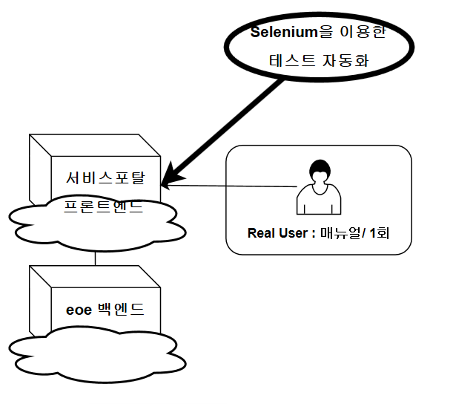
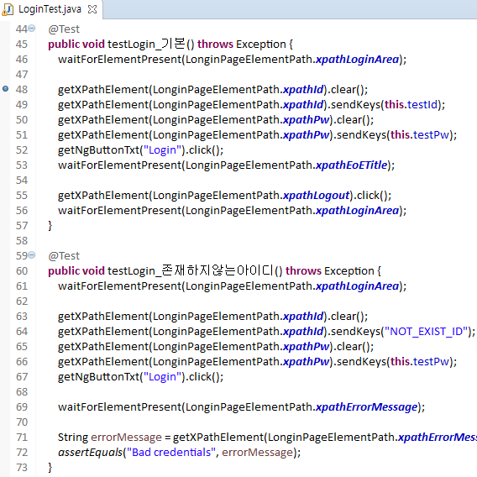
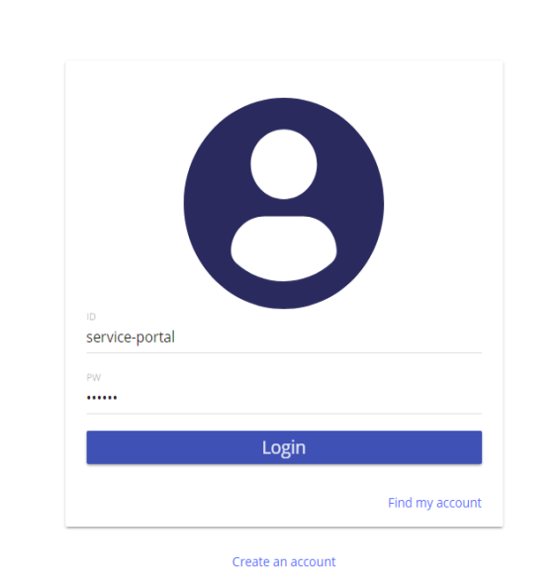
서비스 포탈 GUI 테스트 자동화
. 목적
- 반복적이고 주요한 워크플로우에 대해 Selenium을 이용하여 GUI 테스트 자동화 구축
. 작성내용(항목)
- 각 기능별 상세 테스트 케이스 및 코드
- 각 기능의 기본흐름을 연동하여 작성한 통합 테스트
. 상세내용 링크
- https://myshare.skcc.com/pages/viewpage.action?pageId=29607376
- http://mygit.skcc.com/projects/DEP/repos/eoe-test-gui/browse
작성
실행방법
실행
이클립스
Jenkins
상대적으로 RoI가 낮은 GUI 영역에 대해 2가지 관점의 자동화를 분리하여 구축

Slide 22
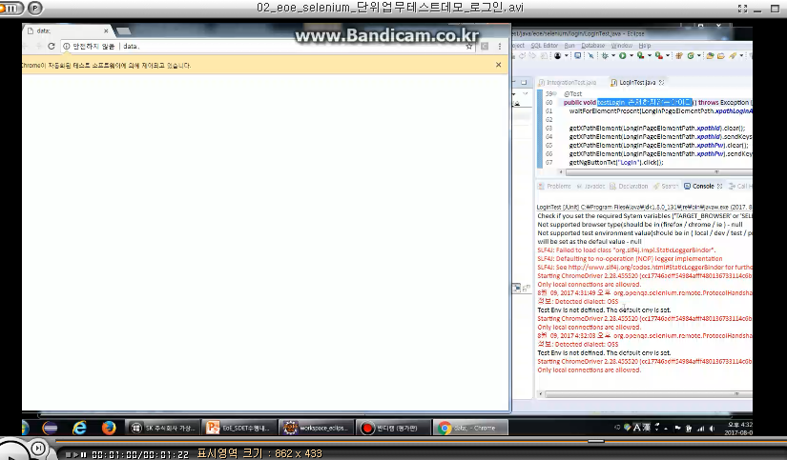
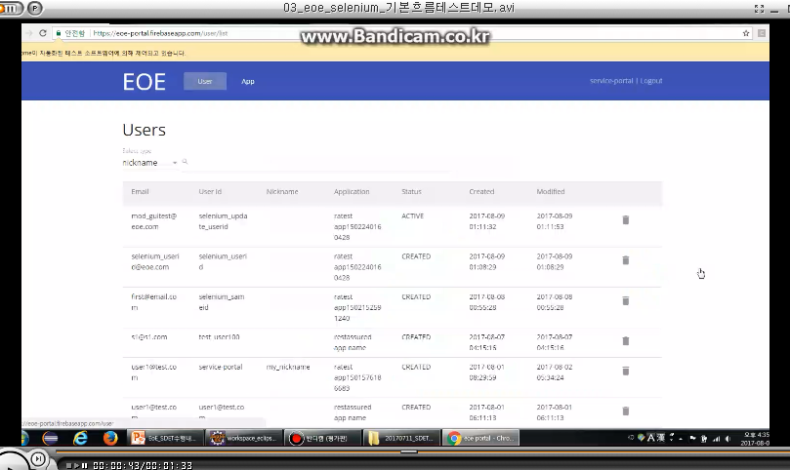
EoE 대상 Selenium 시연
단위 기능별 상세 테스트
(사용자) 기본 연동 테스트
로그인
기본흐름 1
testLogin_기본
존재하지않는아이디
1. 로그인
1.1 로그인 후 logged in user id 확인
맞지않는비밀번호
로그인버튼 DISABLED체크
1.2 로그인 후 디폴트 페이지의 타이틀 확인
3. User 목록 조회
3.1 조회된 user count가 최소한 1건 이상 검증
EndUserCreateTest
…
4. 신규 User 생성
4.1 생성한 유저의 이메일로 조건조회
4.2 목록 count가 +1 검증
…
EndUserDetailTest
5. User 삭제
5.1 전체 건수 -1 검증
…
7. 로그아웃
EndUserListTest
7.1 최초페이지(로그인) 이동 확인
기본흐름 …
…

Slide 23
수행 회고
1. 개발이 어느 정도 끝나고 하는 테스트의 효과는 제한적일 수 있다
2. 특히 백엔드-프론트엔드로 나뉘어서 개발한다면 백엔드에 대한 테스트 자동화를 확보하는게 필요(프론트 엔드 개발 시 이슈 많음)
3. GUI 테스트 자동화는 실패하기 쉽다
(사례1: 테스트 대량 실패 ->최초보다 데이터가 늘어나서 버튼 클릭 동작 수행 시 오브젝트를 못 찾음-> 스크롤 다운 스크립트 추가,
사례2: 동작과 동작 사이의 싱크 시간이 수행 시마다 달라서 synch(X오브젝트)나 sleep(몇 초)를 계속 넣어줘야 함)
4. API 스펙의 중요성(프론트 엔드에서 호출할 때 어려움)
5. 자동화에 앞서 테스트를, 자동화는 돌아도 결함은 여전히
6. GUI 테스트 자동화를 동영상을 떴더니 관심이 집중되는 경향

Slide 24
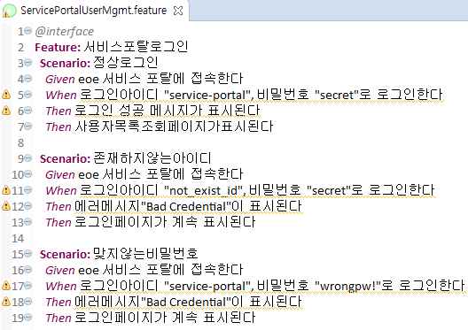
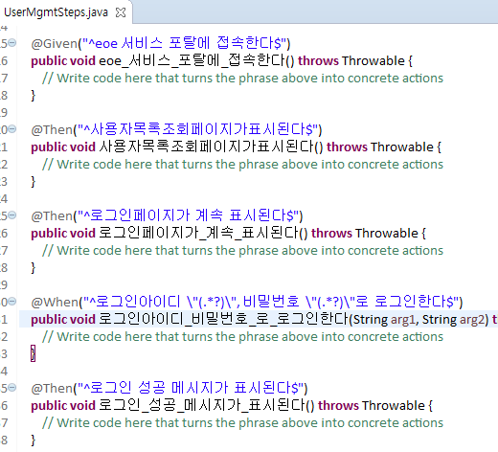
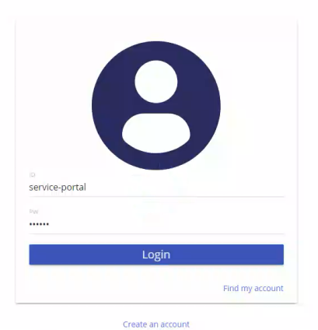
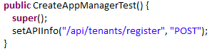
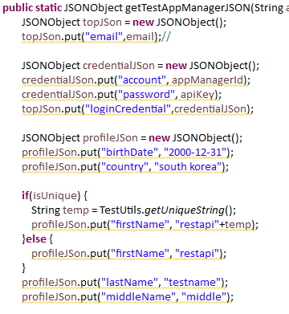
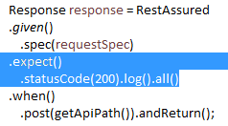
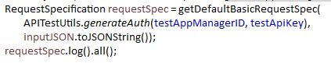
더 하려고 보고 있는 것
1. Selenium에 Cucumber를 더해서 ATDD 개념 보여주기
2. 상대적으로 취약한 REST API 스펙 보완을 위해 API 테스트(코드)로부터 스펙 생성하기
3. 테스트 코드 리팩토링
자연어로 테스트 시나리오를 작성
각 문장의 구현 연결체 step 작성
기존
Selenium
코드
+
+
=
이미 하나의 개별 API 테스트 클래스에 API 스펙 정보가 모두 포함되어 있음
-> 이 정보를 원하는 형태로(html, txt, 엑셀 등등)로 추출하는 기능/툴 구현

Slide 25
감사합니다

Slide 26

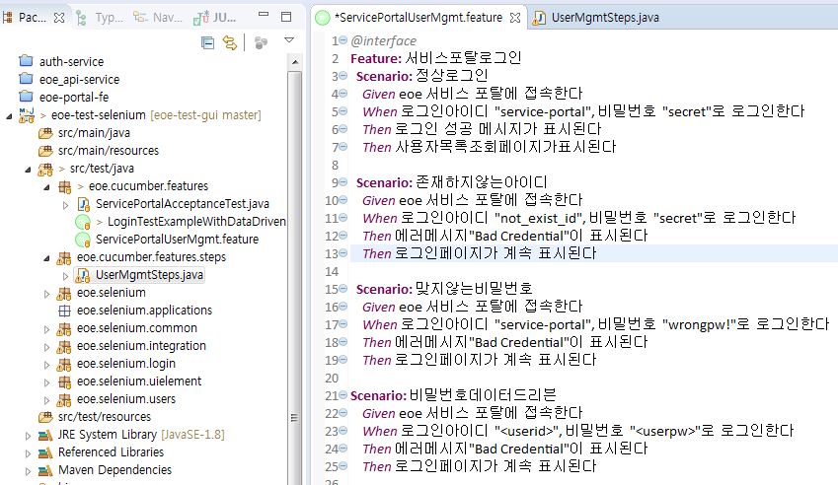

BDD-Cucumber
BDD?
https://myshare.skcc.com/pages/viewpage.action?pageId=25852726

